Slide 1
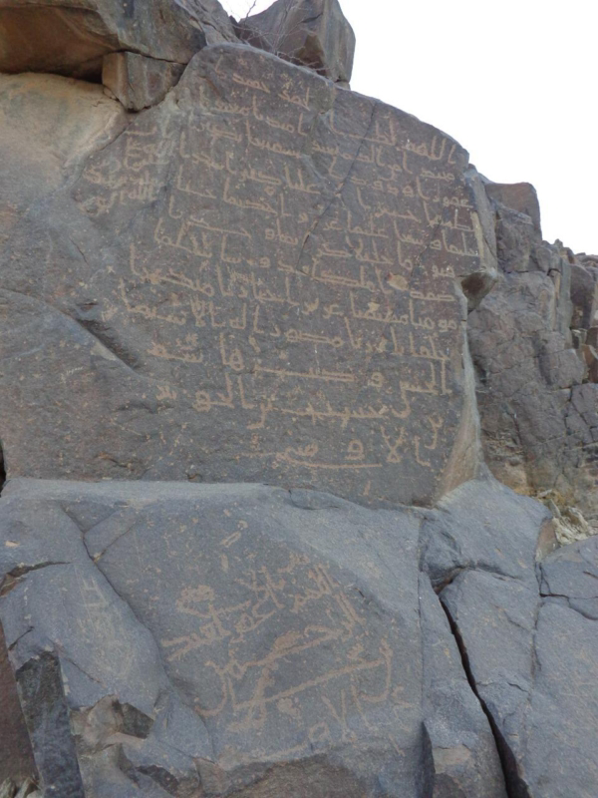
الآثار والمصادر الكلاسيكية

Slide 3
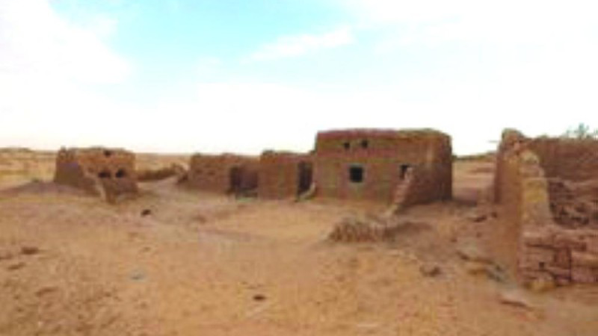
أهداف الدرس
ان تعرف الطالبة مفهوم الآثار
ان تبحث عن اهم الآثار التاريخية في وطني
ان تحدد منطقة الشويحطية على خارطة المملكة
ان تستدل على بعض الآثار التي تؤكد وجود العصر الحجري في وطني
ان تبين المقصود بالمصادر الكلاسيكية
ان تفسر النقوش من علامات العمق الحضاري والنشاط القديم

Slide 4
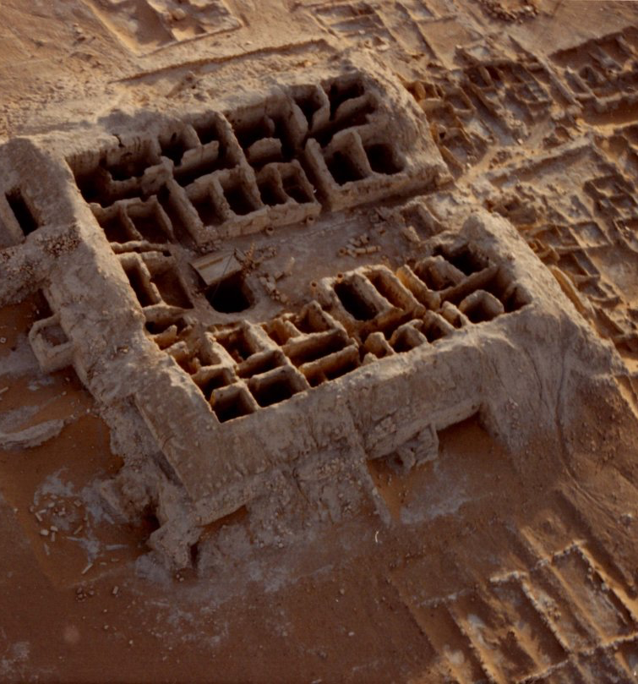
عرفي الآثار وهل يوجد في وطني اثار قديمة ؟
الآثار هو علم يختص بدراسة البقايا المادية التي خلفها الإنسان ويبدأ تاريخ دراسة علم الآثار ببداية صُنع الإنسان لأدواته (القواطع والأدوات القاطعة)، وربما سمي علم العاديات نسبة إلى قبيلة عاد البائدة، وهو دراسة علمية لمخلّفات الحضارة الإنسانية الماضية. وتدرس فيه حياة الشعوب القديمة.
تعريف علم الآثار هو العلم الذي يهتم بدراسة ما تركه الإنسان من بقايا مادية، حيثُ يبدأ بدراسة ما صنعه الإنسان من أدوات منذ القدم وحتى العصر الحالي. ويُسمى بعلم العاديات نسبةً إلى قبيلة عاد الهالكة. يوعتبر أيضاً دراسةً علميةً دقيقة لمخلفات الحضارات الإنسانية الماضية، فمن خلاله تُدرس حياة الشعوب القديمة وطريقة عيشها؛ وتشمل تلك المخلفات الكثير من المباني، والقطع الفنية، والفخار، والعظام، والعمائر، والمقابر، والأدوات

Slide 5
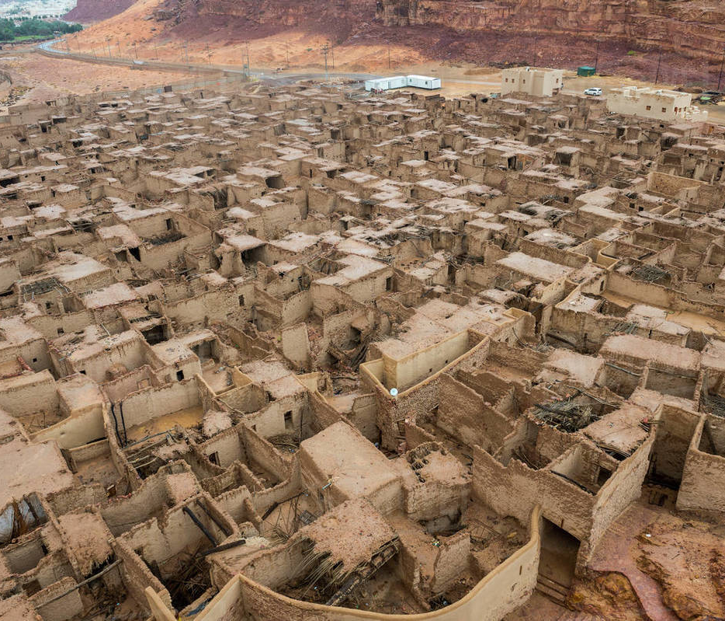
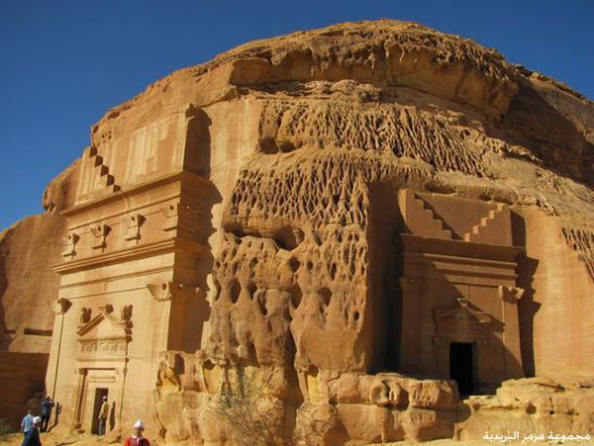
الآثار في وطني :
تعتبر المملكة العربية السعودية من أغنى المناطق بالمواقع الأثرية العريقة والتاريخية، والتي تدل على الأصالة والقدم لهذه المنطقة، فتروي بين ثناياها قصصاً وأحداثاً لشعوب عريقة على مرّ العصور المختلفة، وتمتد من العصور الحجرية القديمة إلى العصور التاريخية الإسلامية، ففيها القصور والحصن والمنشآت العمرانية الجميلة، والمقتنيات الأثرية العريقة، واللوحات والنقوش المميزة.

Slide 6
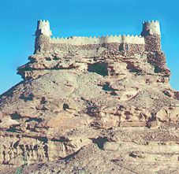
مثلي اهم المناطق الأثرية في وطني ؟

Slide 7
مدائن صالح : تقع وسط سلسلة متواصلة من الجبال المترابطة ومجموعة من المنحدرات الصخرية، وهي ثاني أهم عمران أنباطي بعد البتراء
. الدرعية التاريخية: كانت تعتبر العاصمة لدولة السعودية الأولى، وكانت تعكس القوة والشموخ للمكان، ويبرز فيها العديد من المقومات السياحية، مثل: مقر الحكم والأسرة الحاكمة، وهو واحدٌ من المواقع التراثية على مستوى العالم أجمع، ففيه العديد من البنيان الخلابة التي تعكس الفن الهندسي الأصيل، كما وتضم قصر السلوى والعديد من المباني الضخمة المبنية من الطين
. جدة التاريخية: وهي تشكل متحفاً يروي حكاية تاريخ جدة بصورة حيةٍ للزائر، فتضم مجموعة ضخمة من المناطق الأثرية التي تعيد الزائرين للوراء ليشهد الأزمنة والتواريخ التي مرت بها هذه المنطقة العريقة، ومن أهم المناطق الأثرية فيها: سور جدة، العديد من الحارات من أزمنة مختلفة، العديد من الأسواق القديمة والمساجد الأثرية.

Slide 8
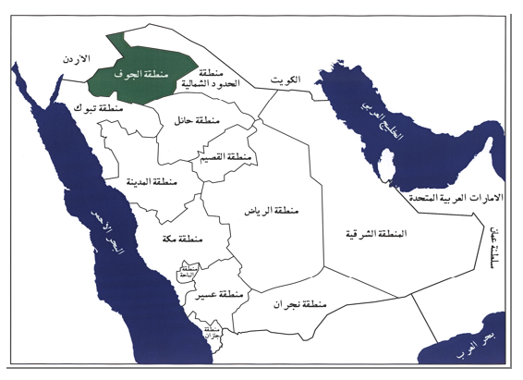
عثر المؤرخون بعد الحفريات على مواقع تدل على استقرار الإنسان في المملكة العربية السعودية قبل 750سنة من خلال التقرير

Slide 9
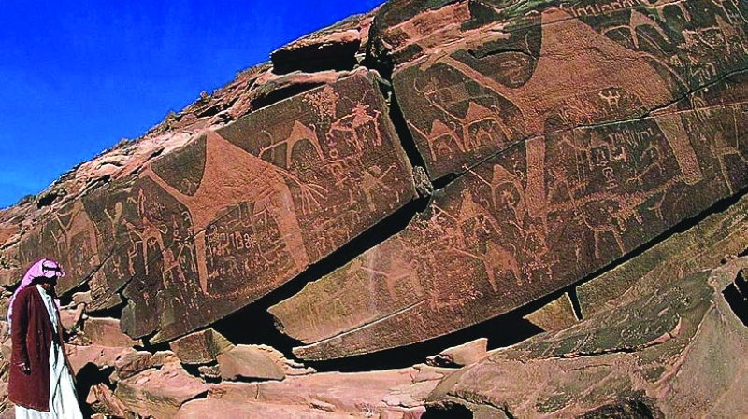
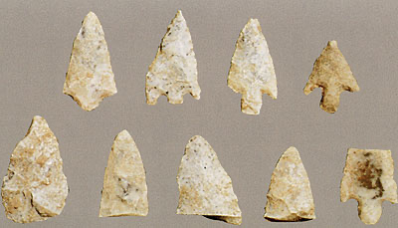
منطقة في بلادي تعود الى العصر الحجري ابحثي في الكتاب المدرسي عن هذه المنطقة ؟

Slide 10
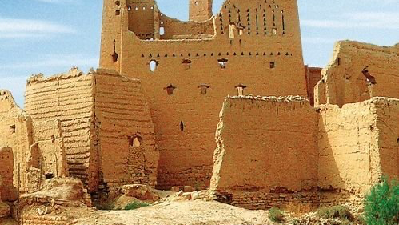
هل يوجد في منطقة الرياض مناطق اثرية ؟

Slide 11
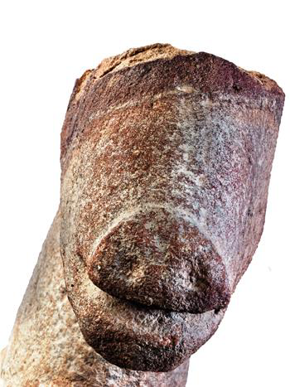
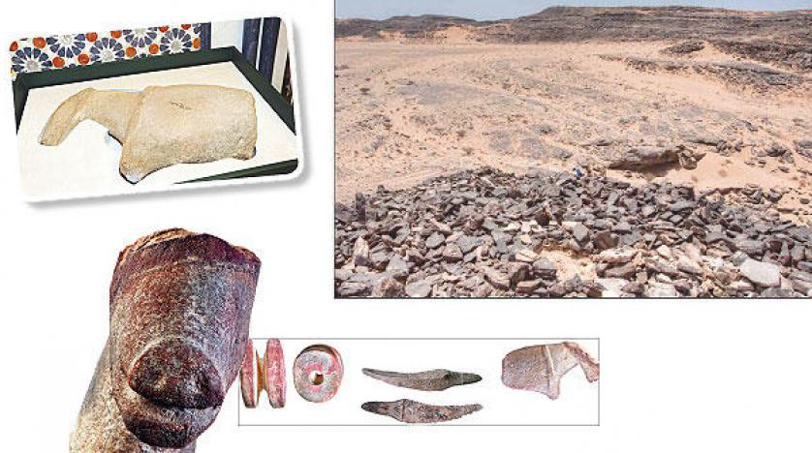
هناك دلائل تشير لنا من خلال الصور ان موقع المقر في منطقة الرياض وجدت فيه اثار قديمة تدل على استئناس الإنسان للخيل في العالم
اقدم استئناس للخيل في العالم

Slide 12
والمقصود بالمصادر الكلاسيكية ؟
هي مؤلفات كتبت باللغتين اليونانية واللاتينية في حقبة زمنية قديمة جدا قبل الإسلام في القرن الخامس قبل الميلادحتى القرن الثالث الميلادي

Slide 13
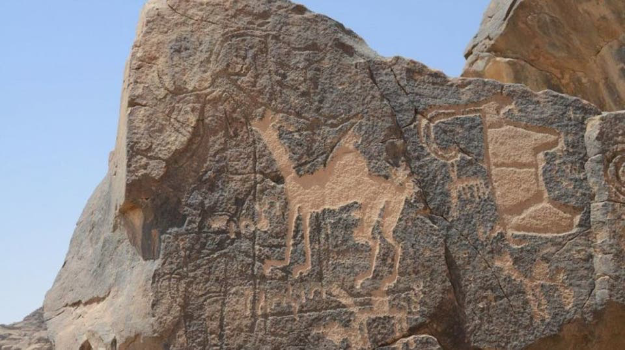
فسري تعتبر النقوش من علامات العمق الحضاري القديم ؟

Slide 14
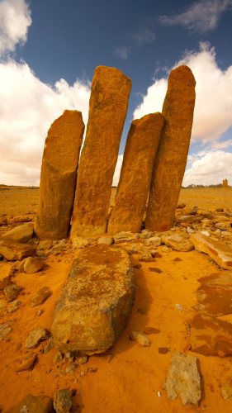
الواجب
اكتبي تقرير عن دور المملكة في دعم الآثار التاريخية وماهي الجهة المسوؤلة عنها؟

